Slide 1
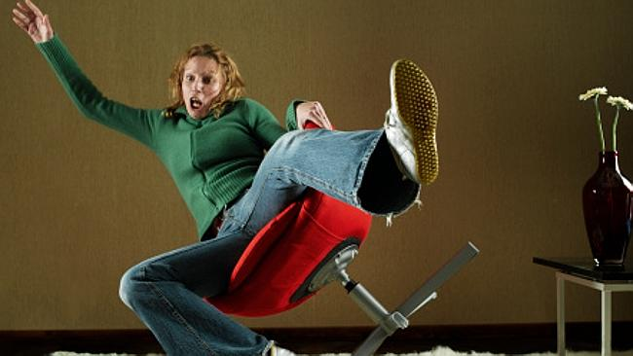
BEZPEČNÁ ŽIDLE
Vojta Čermák
a spol

Slide 2
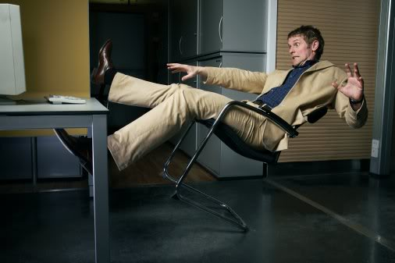
zranění na židlích

Slide 3
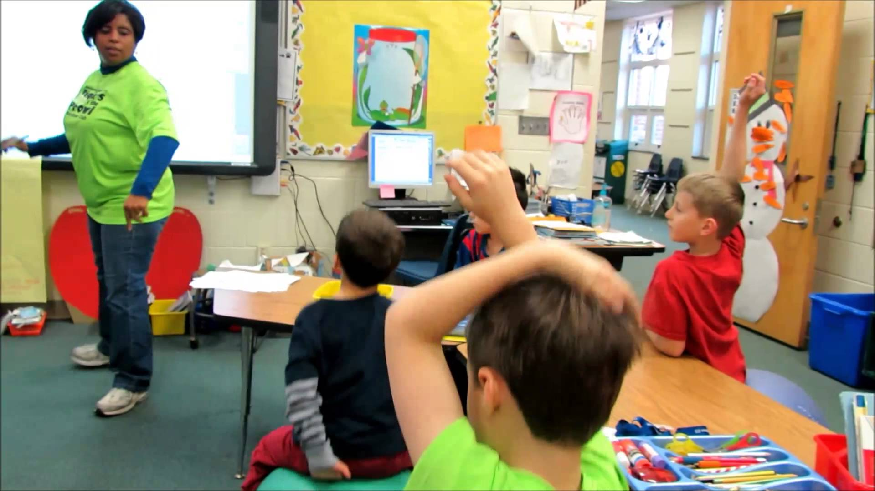
ŘEŠENÍ

Slide 4
ANALÝZA TRHU
?

Slide 5
VÝHODY
RIZIKA

Slide 6
DĚKUJEME ZA POZORNOST

